Slide 1
به نام خدا

Slide 2
درمان مارگزیدگی

Slide 3
اهداف
تلاش برای به تأخیر انداختن جذب سیستمیک سم مار؛
حفظ حیات بیمار و پیشگیری از بروز عوارض پیش از رسیدن بیمار
به بیمارستان یا سایر مراکز درمانی؛
کنترل دیسترس یا علائم زودرس و خطرناک ناشی از مارگزیدگی؛
فراهم نمودن شرایط انتقال بیمار به بیمارستان یا سایر مراکز درمانی؛
پرهیز از اقدامهایی که به آسیب دیدن بیشتر بیمار منجرمی شود.

Slide 4
اقدام های درمانی اولیه
آرام نمودن آسیب دیدۀ مضطرب و اطمینان دادن به او که مرگ ناشی از مارگزیدگی بسیار نادر و خیلی کمتر از زنبورگزیدگی است؛
دورنمودن آسیب دیده از محل حادثه به منظور جلوگیری از گزیدگی مجدد،
قراردادن بیمار در وضعیت نشسته یا درازكش؛ درحالی که اندام مارگزیده در موقعیت افقی قرارگیرد؛

Slide 5
بی حرکت نمودن اندام مارگزیده بوسیلۀ آتل یا باند پارچه ای(هر گونه حرکت یا انقباض عضلانی ممكن است به افزایش ورود سم مار به جریان خون و لنف منجرشود)
خارج ساختن تمام وسایل زینتی مانند ساعت و انگشتر؛
پرهیز از هرگونه دستکاری زخم ناشی از گزیدگی(ممکن است به عفونت، افزایش جذب سم و خونریزی موضعی منجرشود)
شستشوی محل گزش با آب و صابون و بانداژ اندام مارگزیده؛
استفاده از برانکار، درصورت نیاز به حمل مارگزیده.

Slide 6
انتقال به بیمارستان
آسیب دیده باید هرچه سریعتر به بیمارستان یا سایر مراکز درمانی مجهز انتقال يابد.
درحین انتقال باید تاحد امکان از حرکت دادن اندام مارگزیده خودداری شود؛ زیرا
هرگونه افزایش حرکت یا انقباضات عضلانی باعث انتشار سم از محل گزیدگی و
افزایش جذب سیستمیک آن ميشود. بهتر است درصورت امکان، چنانچه گزش
مار سمی قطعی باشد، بیمار با برانکار حمل شود.

Slide 7
درمان در مراکز درمانی
ارزیابی فوري بالینی و انجام عمليات احياء(درصورت لزوم)
راه هوایی
وضعیت تنفسی
گردش خون
سطح هوشیاری

Slide 8
ارزیابی فوري بالینی
آمار مراکز فوریتهای پزشکی وبخشهای مسموميت در بيمارستانهاي دنيا نشان میدهد که بیش از 50 %موارد مارگزیدگی که به این مراکزمنتقل میشوند، غیرسمی بوده.
تحت نظر گرفتن بیمار ازنظرازنظرپیشرفت آثار موضعی و همچنين، علائم و نشانه های بالینی مسمومیت عمومی تا حدود بیست وچهار ساعت ضروري است.
درصورت نبود این آثار، میتوان به بیماراطمینان داد که گزش سمی نبوده و او را مرخص کرد

Slide 9
درمان اختصاصی با سرم ضد زهر مار
تجویز سرم ضد زهر مار تنها درمان اختصاصی مارگزیدگی است. استفادۀ صحیح
از آن مؤثر و تقریباً بی خطر، مقرون به صرفه و نجات دهنده است. باوجود این،
تجویز نابه جا و غیراصولی آن غیرمؤثر و هزینه بر و درعین حال، دارای عوارض
بالقوۀ کشنده و تهدیدکنندۀ حیات است.
عملکرد سرم ضد زهرمار:خنثی سازی سم آزاد موجود در گردش خون است.

Slide 10
انديكاسيون سیستمیک تجویز سرم ضد زهر مار
اختلالهای انعقادی:خونریزی سیستمیک خودبه خودی، اختلال در آزمونهای
انعقادی یا ترومبوسیتوپنی؛
علائم و نشانه های سمیت عصبی: پتوز، افتالموپلژی، فلج و...؛
اختلال های قلبی عروقی: افت فشار خون و شوک، دیسریتمی و اختلا لهای
الکتروکاردیوگرافیک؛
نارسایی حاد کلیه: الیگوری یا آنوری، افزایش کراتینین یا اورۀ خون؛
هموگلوبینوری یا شواهدی از همولیز داخل عروقی؛
کلاپس یا تشنج.

Slide 11
انديكاسيون موضعی تجویز سرم ضد زهر مار
تورم موضعی که بیش از نصف اندام گزیده شده را درگیر کرده باشد(درصورت نبستن تورنیکه)؛
تورم در انگشتان(به ویژه انگشتان دست)؛
گسترش سریع تورم در تمام اندام گزيد ه شده طي چند ساعت پس از گزش؛
پیدایش غدۀ لنفاوی بزرگ و دردناک در ناحیۀ گزش.

Slide 12
موارد منع تجویز سرم ضد زهر مار
هیچ مورد منع مصرف مطلقی برای تجویز سرم ضد زهرمار وجودندارد؛ اما در
بیماران با سابقۀ بروز واکنش های حساسیتی به دنبال درمان با هر نوع سرم
آنتی توکسین(سرم ضد کزاز، سرم ضد هاری و...) و یا در افراد دارای سابقة
بیماری های آتوپیک(به ویژه آسم شدید)، سرم ضد زهر مار فقط باید درصورت
وجود علائم و نشانه های سیستمیک مارگزیدگی تجویزشود.

Slide 13
تعیین دُز سرم ضد زهر مار
میزان سرم ضد زهرمار مورد نیاز به عواملی مانند نوع و اندازه مار و تعداد دفعات
گزش بستگی دارد.
دُز مورد نیاز كودكان معادل بزرگسالان است.

Slide 14
اقدام هاي لازم درصورت تشخیص گزش ناشی از مارهاي کبرا
تجويز 3 تا 4 ویال سرم ضد زهرمار، درصورت وجود علائم موضعی بدون
نشانه هاي سیستمیک در بیمار در بدو مراجعه؛
تجويز 5 تا 6 ویال سرم ضد زهرمار، درصورت وجود علائمي مانند درد يا
كرختي و يا علائم و نشانه هاي نورولوژیک در بيمار در بدو مراجعه(تجويز
حداکثر تا 10 ویال)

Slide 15
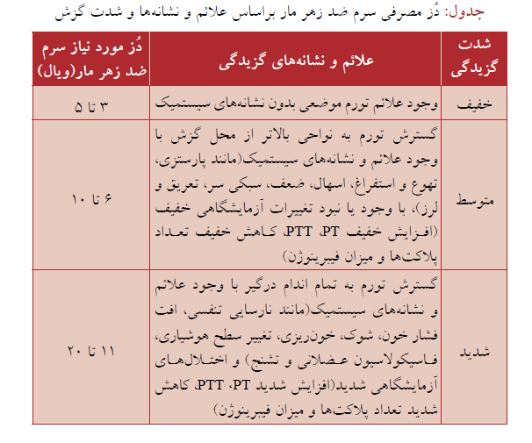

Slide 16
نحوة تجویز سرم ضد زهر مار
تزريق مستقيم داخل وريدي :
در این روش، سرم ضد زهر مار به صورت داخل وریدی و آهسته(با سرعت کمتر از 2 میلی لیتر در دقیقه)تزریق می شود.
مزیت تزريق مستقيم عبارتند از:
1. فرد تزریق کننده باید در تمام مدت تزريق سرم ضد زهر مار بر بالین بیمار حاضر باشد، به محض بروز اولين علائم واكنشهاي حساسيتي تزريق سرم، از بروز هر گونه عارضة جدي تر و شوك پيشگيري خواهد شد
2.به علت صرفه جویی در مصرف مایعات داخل وریدی، ست سرم و... تزريق مستقيم
ازنظر اقتصادی مقرون به صرفه است.

Slide 17
انفوزيون داخل وريدي
در این روش،سرم ضد زهر مار در یک محلول ایزوتونیک مانند نرمال سالین به میزان 5 تا 10 میلی لیتربه ازای هرکیلوگرم وزن بدن(250 تا 500
میلی لیتر در یک فرد بزرگسال)حل و سپس،با سرعت ثابت طي حدود یک ساعت براي بیمار انفوزيون میشود.

Slide 18
تزريق داخل عضلاني
سرم ضد زهر مار جزء ترکیبات ایمونوگلوبولین است؛ بنابراين، اندازة مولکولی بزرگی دارد. این امر باعث میشود که به دنبال تزریق داخل عضلانی، جذب آن ازطریق عروق لنفاتیک به آهستگی صورت گیرد. دراین روش دو عيب اساسي نهفته است
1. فراهمی زیستی سرم ضد زهر مار بسیار کم(به ويژه با تزريق در سرین) و
درنتیجه، نسبت به تزريق وريدي، غلظت خونی تركيبات سرم كمتر خواهد بود.
2. درد در تزریق شديد است و خطر ایجاد هماتوم در بیماران دچار اختلال هاي انعقادی جدي است.
بنابراين:
درصورت وجود امکان تجویز داخل وریدی، هرگز نباید سرم ضد زهر مار
را به صورت داخل عضلانی تجویزنمود

Slide 19
در هر نوع تزریق احتمال واکنش حساسیت وجود دارد و باید اپینفرین آماده تزریق باشد
نیاز به انجام تست حساسیت پوستی نمی باشد و انجام آن کمکی نخواهد کرد
نیاز به تجویز برای جلوگیری از واکنش حساسیت نیست و دادن پروفیلاکسی دارو توصیه نمیشود.
{ مگر وجود سوابق آتوپیک(بيماران مبتلا به آسم، آلرژی و تب يونجه)يا بروز واکنش های حساسیتی پس از تزريق سرم آنتی توکسین(مانند سرم ضد كزاز و ضد هاری)}
که درمان پروفیلاکتیک با تزريق زيرجلدي اپینفرین وتزريق داخل وريدي ترکیبات آنتی هیستامین وکورتیکوستروييدی توصیه می شود.

Slide 20
زمان مناسب براي تجویز سرم ضد زهر مار
درصورت وجود انديكاسيون، سرم ضد زهر مار باید در اسرع وقت براي بیمار تزريق شود.
درصورت وجود علائم موضعی و نبود نشانه هاي سیستمیک مارگزیدگی،سرم ضدزهرمار فقط درصورت تجویز درخلال چند ساعت اول پس ازوقوع گزش مؤثر است.
درصورت وجود علائم و نشانه های سیستمیک، حتی با گذشت چند روز از وقوع گزش ممكن است سرم ضد زهر مار باعث بهبود و رفع این عوارض شود.
در موارد اختلا لهاي هموستاتیک، حتی پس از سپری شدن دو یا چند هفته از وقوع گزش، تجویز سرم ضد زهرمار توصیه می شود.
درصورتی که ضایعات موضعی بیمار روبه پیشرفت باشد، تزریق سرم ضدزهر مار انديكاسيون دارد؛ حتی اگر چند روز از زمان گزش گذشته باشد

Slide 21
نشانه پاسخ به درمان
بیمار احساس بهبودی میکند و علایم عمومی برطرف میشود(سریع)
خونریزی سیستمیک برطرف میشود(15 تا30 دقیقه)
آزمونهای انعقادی نرمال میشوند(3تا 9 ساعت)
افت فشار و دیسریتمی ها بهبود میابد(30 تا60 دقیقه)
علایم نورولوژیک شروع به برطرف شدن میکند(30 تا 60 دقیقه)

Slide 22
درمان واکنش های آنافیلاکتیک اولیه:
تجویز سرم ضد زهر مار بطور موقت قطع شود.
تجویز اپینفرین(با غلظت 1:1000 ) با دُز 5/ 0 میلیگرم در بزرگسالان و0/01 میلیگرم به ازای هر کیلو وزن بدن دركودكان به صورت داخل عضله تزريق اين دُزها رامی توان درصورت بدحال بودن بیمار، هر 5 تا 10 دقیقه تکرارنمود.
درمان باید خیلی سریع و به محض مشاهدة اولین علائم و نشانه های واکنش آغاز شود.
H1 مانند کلرفنیرآمین با دُز10 میلی گرم در بزرگسالان و 2/ 0 میلی گرم به ازای هر کیلوگرم وزن بدن دركودكان بصورت داخل وریدی درطي چند دقیقه تجويز شود.
H2 مانند سایمتیدین در درمان واکنش های شدید آنافیلاکسی مؤثر هستند. این دارو با 20 میلی لیتر نرمال سالین رقیق و به آهستگی بصورت داخل وریدی تجویزمی شوند. سایمتيدین با دُز 200 میلیگرم در بزرگسالان و4 میلیگرم به ازای هر کیلوگرم وزن بدن در كودكان، تجویزمی شود.
هیدروکورتیزون با دُز 100 میلی گرم در بزرگسالان و 2 میلیگرم به ازای هرکیلوگرم وزن بدن در كودكان بصورت داخل وریدی تجويز شود. بطورمعمول، تجویز کورتیکوسترو ییدها درخلال چند ساعت اول، در درمان تأثیرندارد، ولی از عود واکنش های آنافیلاکتیک جلوگیری می نماید.

Slide 23
کنترل عفونت احتمالی
واکسن کزاز در صورت نیاز بر اساس سوابق واکسیناسیون تزریق شود.
عفونت هاي ناشی از ارگانیسم های گرم منفی موجود در سم و حفرة دهان
مار كه پس از گزش، علائم آنها بروز ميكند. دراین موارد، درمان پروفیلاکتیک
با پنیسیلین یا اریترومایسین.همراه یک دُز منفرد جنتامایسین توصیه میشود.
عفونتهای ناشی از مداخله هاي درمانی مانند ایجاد برش با وسايل
غیراستریل. در این موارد، استفاده از آنتی بیوتیک هایی مانند سفالوسپورین به
همراه تجویز یک دُز منفرد جنتامایسین بعلاوة مترونیدازول توصیه می شود

Slide 24
ثابت شده که بسیاری از اقدامهای رایج و سنتی نه تنها مفید نیستند، بلکه خطرناک هم هستند
ایجاد برش، خراش یا سوراخ در محل گزیدگی؛
تلاش درجهت ساکشن سم از محل گزیدگی؛
نکته:
استفاده از دستگاه پمپ مكندۀ مخصوص در 30 دقیقۀ اول مارگزیدگی توصیه می شود. درصورتی كه این اقدام طی 5 تا 10دقیقه پس از گزیدگی انجام شود، به خروج 25 % تا 50 % زهر از محل گزیدگی منجرمی شود.

Slide 25
سفت بستن تورنیکه به دور اندام مارگزیده؛
این كار بسیار دردناک و خطرناک است و تحت هیچ شرایطی توصیه نمیشود؛ زیرا ممکن است به آسیب ناشی از ایسکمی در اندام مارگزیده منجرشود.
نکته:
در موارد مارگزیدگی، به منظور ایجاد تأخیر در جریان لنفاوی می توان از بستن تورنیکه با شرایط زیر استفاده کرد:
1. باند باید در ناحیۀ پروکسیمال محل گزیدگی بسته شود.
2. باند باید به گونه ای بسته شود که یک یا دو انگشت به سهولت از زیر آن عبورنماید.
3. هر 10 تا 15 دقیقه محل باند باید عوض و در قسمت پروکسیمال ادم ایجاد شده بسته شود.

Slide 26
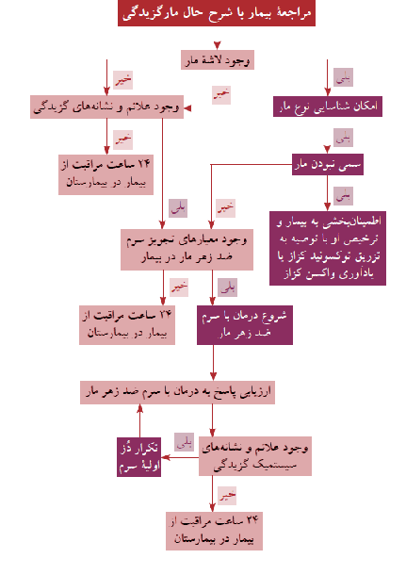

Slide 27
با تشکر از توجه همکاران

